Slide 1
Triely

Slide 2
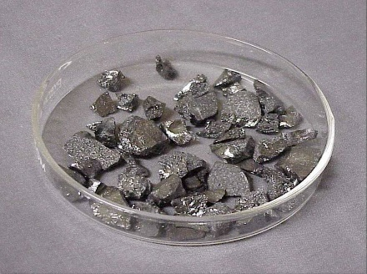
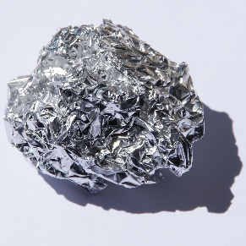
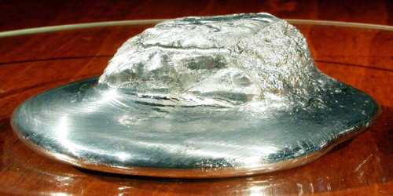
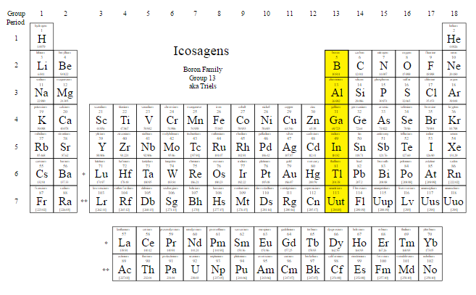
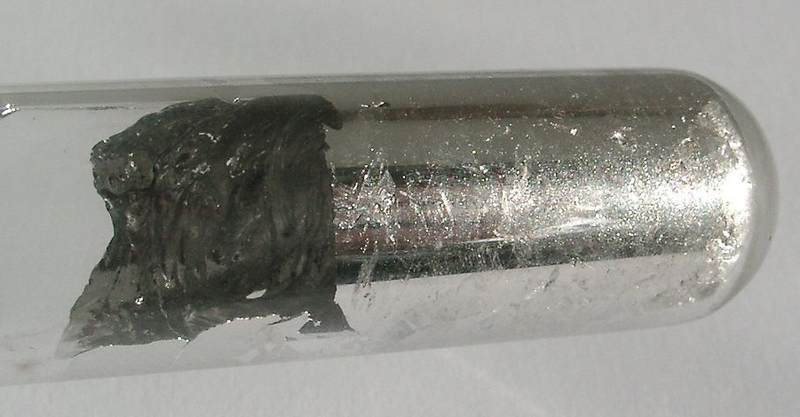
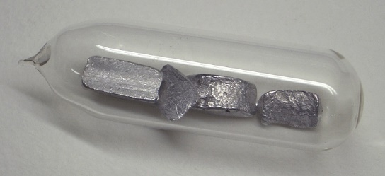
B, Al, Ga, In, Tl
B
B - nekov; Al, Ga, In, Tl - kovy
- elektronová konfigurace: ns²np¹,
oxidační číslo: B^{III}; Al^{III}, Ga^{III,I}, In^{III,I} a Tl^{III,I}
k chemickým vazbám využívají elektrony s²p¹ (tři hybridní orbitaly sp²)
- s atomovým číslem roste iontový podíl vazby
Al
Ga
In
Tl

Slide 3
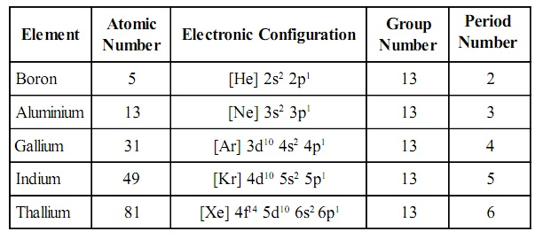
- B a Al tvoří kovalentní sloučeniny, které jsou elektronově deficitní ⇒ chovají se jako Lewisova kyselina, mají tendenci doplnit sextet elektronů na oktet tvorbou komplex. aniontu, např.:
BF₃ + F⁻ → [BF₄]⁻
- naproti tomu Tl se chová jako alkalický kov (typicky iontová vazba)
- stálost mocenství +III podél skupiny klesá a roste stálost +I
(u Tl je +I velmi stálé – vliv relativistického efektu)

Slide 4
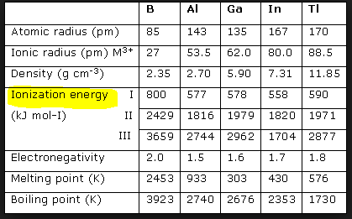
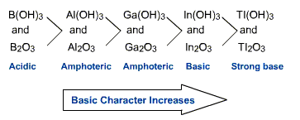

Slide 5
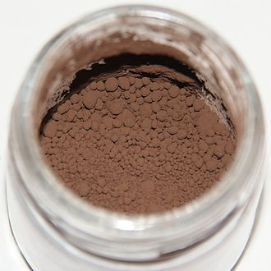
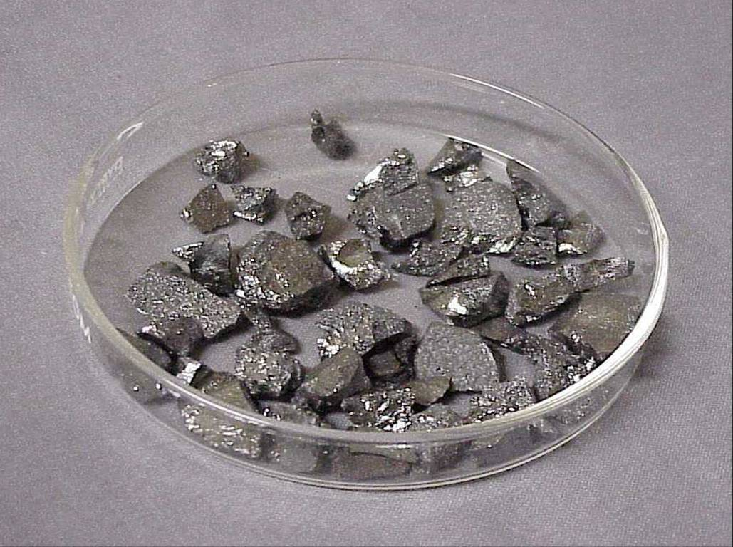
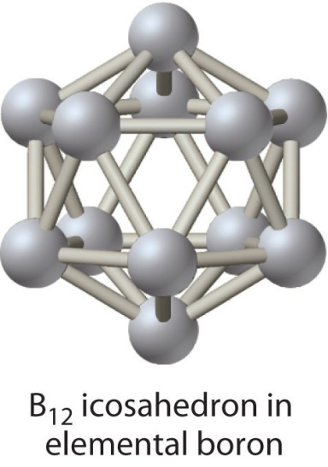
Bor
Bor se vyskytuje v třech modifikacích, základem jejich struktury je ikosaedr B₁₂. Atomy boru jsou v ikosaedru pospojované se sousedy 5 delokalizovanými vazbami. Jednotlivé modifikace se liší uspořádáním ikosaedrů v krystalické struktuře, případne i přítomností i jiných seskupení (B₆, B₁₀), nebo i přítomností jednotlivých atomů boru.
Krystalický bor je mimořádně tvrdý a má vysoké teploty tání a varu. Má šedočernou baru a kovový lesk.
Amorfní bor je hnědá práškovitá tuhá látka, jejíž hustota je nižší než hustota krystalické formy.

Slide 6
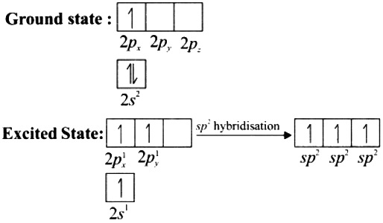
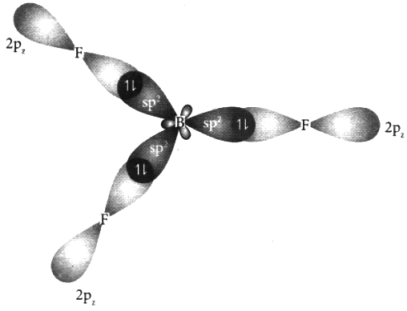
hybridizace boru
Srovnání boru a ostatními prvky III. A skupiny
Bor je jediný nekov ve skupině a na rozdíl od ostatních prvků této skupiny nevodič.
Body tání a varu boru jsou mnohem vyšší než u ostatních prvků této skupiny.
Vyskytuje se jako jediný ve dvou modifikacích (krystalický a amorfní).
Bor tvoří pouze kovalentní sloučeniny, ostatní prvky ze skupiny tvoří též sloučeniny iontové.
Oxosloučeniny boru jsou kyselé, u ostatních prvků amfoterní či bazické.
Trihalogenidy boru se vyskytují i jako monomery, u ostatních prvků jen jako dimery.

Slide 7
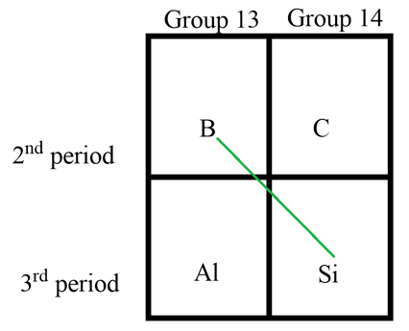
Diagonální podobnost boru a křemíku
Nekovy s vysokým bodem tání, nevodiče.
Hodnoty elektronegativit boru B (2,0) a křemíku Si (1,8).
Oba prvky mají téměř shodné hodnoty ionizačního potenciálu B³⁺ (3/41 = 0,073) a Si⁴⁺ (4/54 = 0,074)
Oba prvky lze připravit z oxidů redukcí hořčíkem
B₂O₃ + 3 Mg = 2 B + 3 MgO
SiO₂ + 2 Mg = Si + 2 MgO
V přírodě se nevyskytují jako volné, lze je najít ve formě oxosloučenin - boritanů, resp. křemičitanů.
Oba prvky existují ve 2 alotropických formách (krystalické a amorfní).
Oba prvky tvoří těkavé hydridy, B₂H₆ a SiH₄, a kyselé hydroxysloučeniny B(OH)₃ a Si(OH)₄.

Slide 8
Bor má vysoký bod tání (2300 ⁰C), na vzduchu je stálý. Ve sloučeninách je vázán výlučně kovalentními vazbami.
Podobnost spíše s Si, než s Al (diagonální podobnost mezi B a Si v periodické tabulce), kyselina boritá je podobná kys. křemičité; B(OH)₃ je kyselina, ale Al(OH)₃ převážně zásaditý s částečně amfoterním chováním.
Ve sloučeninách vystupuje bor většinou v oxidačním stavu III, vzácně též I a II. Ze sloučenin jednomocného boru jsou známy např. nestabilní fluorid borný BF a chlorid borný BCl, dvojmocný bor je znám ve formě nestabilního oxidu bornatého BO a jodidu bornatého B₂I₄.
Bor se vyznačuje vysokou chemickou odolností a to i proti silným okysličovadlům, nereaguje ani s kyselinou fluorovodíkovou, ale oxiduje se horkou kyselinou dusičnou a sírovou a při teplotě přes 600°C reaguje s vodní párou:
B + 3HNO₃ → H₃BO₃ + 3NO₂
2B + 3H₂SO₄ → 2H₃BO₃ + 3SO₂
2B + 3H₂O → B₂O₃ + 3H₂
Amorfní bor reaguje s roztoky i taveninami hydroxidů alkalických kovů:
2B + 2NaOH + 6H₂O → 2Na[B(OH)₄] + 3H₂
2B + 6NaOH → 2Na₃BO₃ + 3H₂

Slide 9
Za laboratorní teploty bor reaguje přímo pouze s fluorem, s ostatními halogeny se slučuje až při teplotách nad 400 °C. Se sírou se slučuje na sulfid boritý B₂S₃ při teplotách nad 600 °C, za zvláštních podmínek vytváří také sulfid zajímavého složení B₈S₁₆. S fosforem reaguje při teplotě 1000 °C za vzniku fosfidu BP, teprve při teplotě 2000°C reaguje s uhlíkem.
Díky své vysoké afinitě ke kyslíku a k dalším elektronegativním prvkům, je bor, za vhodných podmínek, schopen vytěsňovat kovy z oxidů, chloridů a sulfidů.
S řadou přechodných kovů reaguje za tvorby boridů se zajímavými vzorci, např. Cr₅B₃, Re₇B₃, Pd₅B₂ nebo Ru₁₁B₈.
Krystalický bor, se pro svou vysokou tvrdost používá jako složka brusných směsí a jako přísada ocelí zlepšuje jejich kalitelnost.
Bor je také důležitým legujícím prvkem při přípravě řady slitin hliníku. Jeho přídavkem se podstatně zjemňuje struktura slitin a zvyšuje schopnost hliníku zachytávat neutrony, přídavek boru současně zvyšuje elektrickou vodivost čistého hliníku.

Slide 10
Využití boru v jaderné energetice je založeno na velkém účinném průřezu izotopu ¹⁰B vůči tepelným neutronům a je výhodné i proto, že produkty reakce jsou stálé neradioaktivní Li a He. Proto se využívá bor, podobně jako beryllium, k výrobě řídicích tyčí v reaktorech a neutronových zrcadel v jaderných reaktorech. Bor je jeden z mála prvků, které přicházejí v úvahu jako palivo pro jadernou fúzi.
Bor a jeho sloučeniny barví plamen intenzivně zeleně. Tento jev se uplatňuje při přípravě směsí pro pyrotechnické účely a v analytické chemii slouží jako důkaz přítomnosti boru.
Významné místo patří sloučeninám boru ve sklářském a keramickém průmyslu. Tzv. borosilikátová skla se vyznačují vysokou tepelnou odolností a pod označením Pyrex (v Česku Simax) slouží k výrobě chemického i kuchyňského nádobí. V keramice nalézá bor uplatnění především jako složka emailů a glazur.
Uplatňuje se při výrobě mýdel a detergentů, a žáruvzdorných materiálů.
Směs neodymu, železa a boru je využívána pro výrobu permanentních NdFeB magnetů.

Slide 11
K minerálům boru patří např. borax Na₂B₄O₇·10H₂O, pro průmyslovou těžbu má dnes v celosvětovém měřítku rozhodující význam colemanit Ca₂B₆O₁₁·5H₂O.
Výroba amorfního boru se provádí metalotermickou redukcí oxidu boritého B₂O₃ kovovým sodíkem, hořčíkem nebo hliníkem:
B₂O₃ + 6Na → 2B + 3Na₂O
B₂O₃ + 3Mg → 2B + 3MgO
B₂O₃ + 2Al → 2B + Al₂O₃
Surový amorfní bor se zbavuje nečistot varem se zředěnou kyselinou chlorovodíkovou nebo promýváním kyselinou fluorovodíkovou.
Výroba krystalického boru se provádí redukcí bromidu boritého BBr₃ vodíkem při teplotě přes 1200°C nebo redukcí chloridu boritého BCl₃ zinkem za teploty 900°C.
2BBr₃ + 3H₂ → 2B + 6HBr
2BCl₃ + 3Zn → 2B + 3ZnCl₂
Velmi čistý bor je možné připravit termickým rozkladem jodidu boritého BI₃ při teplotě 1000 °C na elektricky žhaveném wolframovém vlákně (van Arkelova a de Boerova metoda)
2BI₃ → 2B + 3I₂
nebo redukcí chloridu boritého vodíkem působením vysokofrekvenčního elektrického výboje (Hackspillova metoda).

Slide 12
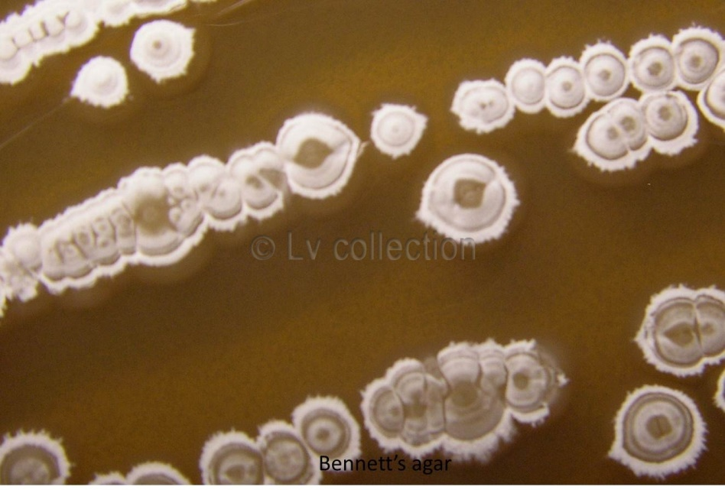
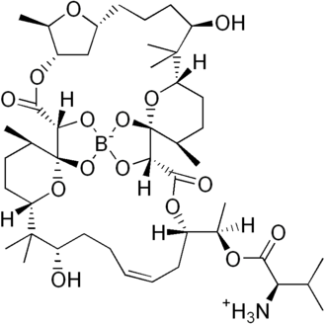
Mezi další způsoby výroby boru patří termický rozklad boranů a tavná elektrolýza fluoroboritanů.
Organické sloučeniny boru
Boromycin = polyether-macrolidové antibiotikum. Bylo izolováno z bakterií Streptomyces antibioticus. Účinkuje proti většině Gram-pozitivních bakterií, proti Gram-negativním bakteriím je neúčinné. Boromycin poškozuje cytoplazmatickou membránu, což vede ke ztrátě K⁺ iontů z buňky a k její následné smrti.

Slide 13
Hliník
je na čerstvém řezu stříbřitě bílý, lesklý a velice lehký kov, s vysokou odrazivostí světla (zrcadla) i UV záření.
Na vzduchu se povrch hliníku poměrně rychle pokrývá vrstvou oxidu Al₂O₃ - vůči čisté vodě odolný, roztoky solí odstraňují ochrannou vrstvu ⇒ rychlá koroze; odolnost hliníku vůči korozi se zvyšuje zesílením vrstvičky Al₂O₃ na povrchu kovu a to buď chemicky (v roztoku chromanu), nebo častěji elektrolyticky (eloxování).
Ve sloučeninách se hliník nejčastěji vyskytuje v oxidačním stavu III, sloučeniny jednomocného a dvojmocného hliníku jsou méně obvyklé:
1. nestabilní chlorid hlinný AlCl je meziproduktem při chemické rafinaci hliníku
2. oxid hlinatý AlO, dvojmocný hliník se vyskytuje v řadě organických sloučenin.
Hliník je prvek s amfoterním charakterem. S kyselinami tvoří hlinité soli Al³⁺, se silnými zásadami reaguje hliník za vzniku tetrahydroxohlinitanů [Al(OH)₄]⁻:
2Al + 6HCl → 2AlCl₃ + 3H₂
2AL + 2NaOH + 6H₂O → 2Na[Al(OH)₄] + 3H₂

Slide 14
Reakce hliníku s kyselinou dusičnou probíhají bez vývoje vodíku, se zředěnou kyselinou vzniká oxid dusný, reakcí hliníku s velmi zředěnou kyselinou dusičnou vzniká dusičnan amonný:
8Al + 30HNO₃ → 8Al(NO₃)₃ + 3N₂O + 15H₂O
8Al + 30HNO₃ → 8Al(NO₃)₃ + 3NH₄NO₃ + 9H₂O
S halogeny se slučuje přímo, reakce jsou silně exotermní, s kapalným bromem reaguje práškový hliník prudce za vývoje plamene.
Se selenem a tellurem reaguje explozivně za vzniku selenidu Al₂Se₃ a telluridu Al₂Te₃.
S dusíkem se slučuje na nitrid AlN až za teplot 800-1200°C, s amoniakem reaguje za tvorby nitridu až při teplotě nad 600°C,
Přímá reakce hliníku se sírou probíhá za vzniku snadno hydrolyzujícího sulfidu hlinitého Al₂S₃ již od teploty 150°C.
Již za mírně zvýšené teploty okolo 70 – 100 °C reaguje s peroxidy a hyperoxidy alkalických kovů za vzniku alkalických hlinitanů:
3Na₂O₂ + 2Al → 2NaAlO₂ + 2Na₂O
NaO₂ + Al → NaAlO₂

Slide 15
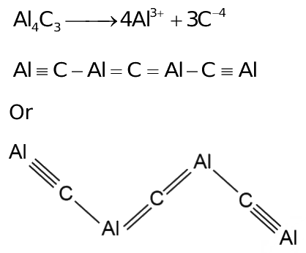
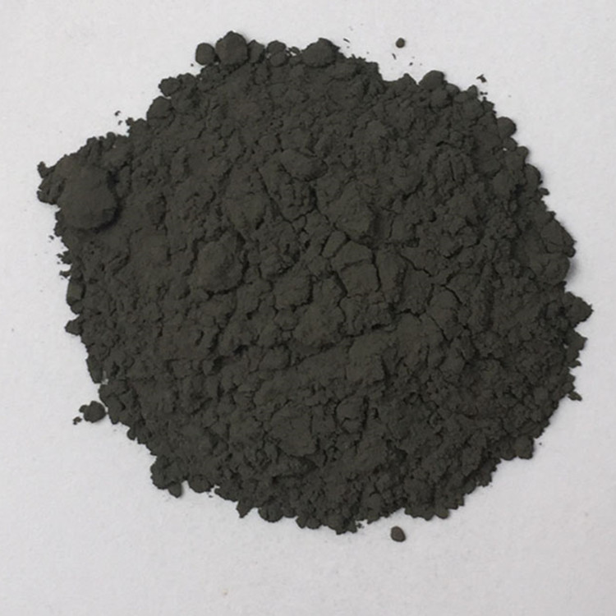
Vodné roztoky hlinitých solí jsou bezbarvé, nerozpustné
hlinité sloučeniny jsou bílé látky. Jednou z mála známých
barevných sloučenin hliníku je karbid Al₄C₃.
Hliník je nejrozšířenější kov a je třetí nejrozšířenější prvek zemské kůry. V přírodě se v ryzí formě obvykle nevyskytuje, sloučeniny hliníku jsou rozptýleny v zemské kůře.
Mezi nejdůležitější minerály hliníku patří orthorombický boehmit Al₂O₃·H₂O a monoklinický gibbsit Al₂O₃·3H₂O (hlavní složky bauxitu), kryolit Na₃AlF₆ a korund Al₂O₃.
Hlavní surovinou pro výrobu hliníku je bauxit, hornina obsahující Al₂O₃ ·2H₂O a hydroxidy hliníku
autochtonní bauxit, méně kvalitní, primární zvětralinový materiál vázaný na matečnou horninu.
alochtonní bauxit, kvalitnější sekundární sedimentární materiál, tvořený sedimentárními vrstvami z materiálu připlaveného ze značné dálky. Vyšší kvalita sekundárního bauxitu je způsobena vymytím nežádoucích příměsí SiO₂ a Fe₂O₃ během transportu a následné sedimentace.

Slide 16
Výroba hliníku
1) Výroba hliníku se od roku 1886 provádí elektrolytickým rozkladem oxidu hlinitého rozpuštěného v roztaveném kryolitu - Hallův-Héroultův postup.
Čistý oxid hlinitý pro elektrolýzu se připravuje různými metodami, které se volí podle poměru hmotnosti oxidu hlinitého k hmotnosti oxidu křemičitého.
Poměrně univerzální je alkalická spékací metoda, která spočívá ve vypalování bauxitu, vápence a sody v rotační peci. Vypálené slínky se vylouží vodou, vzniklý hlinitan sodný Na[Al(OH)₄] se rozkládá oxidem uhličitým na hydrát hlinitý, ten se po odfiltrování kalcinuje za vzniku oxidu hlinitého.
Pro bauxity s nízkým obsahem křemene se používá mokrý, Bayerův způsob přípravy oxidu hlinitého, který spočívá v rozkladu mletého, žíhaného bauxitu hydroxidem sodným za zvýšeného tlaku a teploty v autoklávech různé konstrukce. Vzniklý roztok hlinitanu sodného se filtrací zbaví nečistot (Fe(OH)₂, hydratovaný SiO₂), podrobí hydrolýze a rozkladu pomocí oxidu uhličitého, následně se kalcinuje na oxid hlinitý. Vedlejším produktem Bayerova způsobu je soda, která se kaustifikuje vápnem za vzniku hydroxidu sodného, ten se vrací zpět na začátek procesu.

Slide 17
Méně používaný je kyselý způsob přípravy oxidu hlinitého, při kterém se na rudu působí roztokem minerálních kyselin. Hliník přechází do roztoku jako hlinitá sůl příslušné kyseliny. Soli se podrobí hydrolýze, vzniklý hydroxid hlinitý se kalcinuje za vzniku oxidu hlinitého.
Buchnerův způsob přípravy oxidu hlinitého spočívá v loužení rudy kyselinou dusičnou v autoklávu. Vzniklý dusičnan hlinitý se čistí frakční krystalizací, následnou kalcinací vzniká oxid hlinitý a kyselina dusičná, která se vraci do procesu.
Goldschmidtův způsob využívá loužení rudy kyselinou siřičitou.
Haglundův způsob spočívá v tavení rudy, pyritu a uhlí v elektrické peci, hliník přechází do strusky ve formě oxidu a sulfidu, struska plave na slitině železa a křemíku. Následuje rozklad strusky kyselinou chlorovodíkovou, sulfid hlinitý se rozkládá za vývoje sirovodíku, zbytkem je čistý oxid hlinitý.
Důležitým vedlejším produktem všech způsobů přípravy oxidu hlinitého je gallitan sodný NaGaO₂, ze kterého se získává gallium.

Slide 18
2) Kromě elektrolytického způsobu je také možná karbotermická výroba hliníku z oxidu hlinitého. Karbotermická redukce se provádí koksem v šachtové nebo elektrické obloukové peci za teplot přes 2000°C. Dvoustupňový průběh redukce popisují rovnice:
2Al₂O₃ + 9C → Al₄C₃ + 6CO
Al₄C₃ + Al₂O₃ → 6Al + 3CO
Další možností je tzv. Tóthův proces, který je založen na redukci chloridu hlinitého manganem. Vstupní surovinou není bauxit, ale kaolín a jíly se zvýšeným obsahem hliníku. Suroviny se po kalcinaci podrobí chloraci, vzniklý chlorid se redukuje manganem při teplotě 260°C.
Rafinace
Surový elektrolytický hliník dosahuje čistoty 99,5%, pro zvláštní účely se dále elektrolyticky nebo chemicky rafinuje až na čistotu 99,999%.
Při elektrolytické rafinaci se jako elektrolyt používá tavenina chloridu barnatého a fluoridu hlinitého, surový hliník se slévá s mědí pro dosažení vyšší hustoty, rafinovaný hliník plave na povrchu elektrolytu.

Slide 19
Při chemické rafinaci se na roztavený surový hliník při teplotě 1200 °C působí parami chloridu hlinitého za vzniku chloridu hlinného AlCl. Vzniklý subchlorid se po ochlazení na 700°C rozkládá zpět na chlorid hlinitý a čistý tekutý hliník, chlorid hlinitý se recykluje. Tento postup se nazývá subchloridová metoda rafinace hliníku. Další chemickou metodou rafinace hliníku je zavádění chloru do taveniny, většina přítomných příměsí přechází na chloridy, které se usazují na povrchu taveniny.
Mezi další metody rafinace hliníku patří např. vakuový způsob, k odstranění vodíku se používá probublávání argonem a dalšími inertními plyny.
Na velmi vysokou čistotu se hliník rafinuje speciálními postupy mezi které patří např. zonální rafinace, frakční krystalizace nebo elektrolýza z roztoku organických rozpouštědel - Na[Al(C₂H₅)₃F]·Al(C₂H₅)₃.

Slide 20
Použití hliníku
Hliník se používá čistý nebo ve formě slitin jako konstrukční materiál. Slitiny hliníku mají všestranné použití, jsou lehké a pevné.
Hlavním legujícím prvkem hliníkových slitin je Si, který zvyšuje pevnost a slévárenské vlastnosti a v kombinaci s hořčíkem umožňuje vytvrzování. Nejdůležitější slitiny hliníku jsou magnalium (10-35 % Mg), duraluminium (Cu, Mg, Mn, Si), silumin (13 -25 % Si), hydronalium (Mg) nebo pental (Mg, Si). Mezi nejpevnější slitiny hliníku patří slitiny se Zn, Mg, Ti, Cr a Cu.
Praktické využití hliníku i jeho slitin je velmi rozmanité. Největší množství, více než 40 % celosvětové produkce hliníku se spotřebovává na výrobu plechovek na nápoje, 24 % hliníku spotřebuje automobilový průmysl, 12 % hliníku najde uplatnění v elektrotechnice (el. vodiče), 8 % se využívá ve stavebnictví, 3% vyrobeného hliníku se vyžívají v leteckém průmyslu nebo k výrobě hliníkového nádobí.
Jako potravinářské barvivo E 173 se hliník využívá k barvení dortů a cukrovinek.

Slide 21
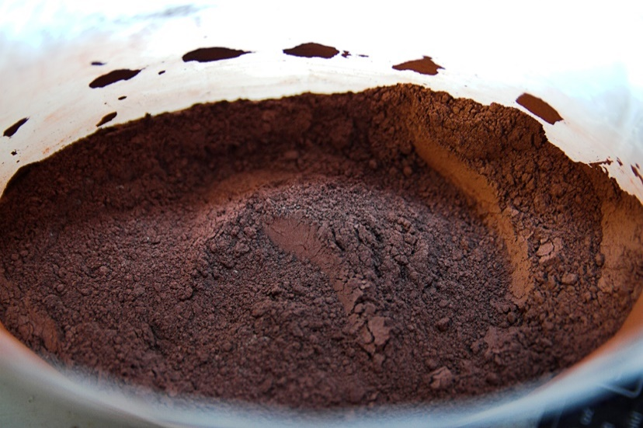
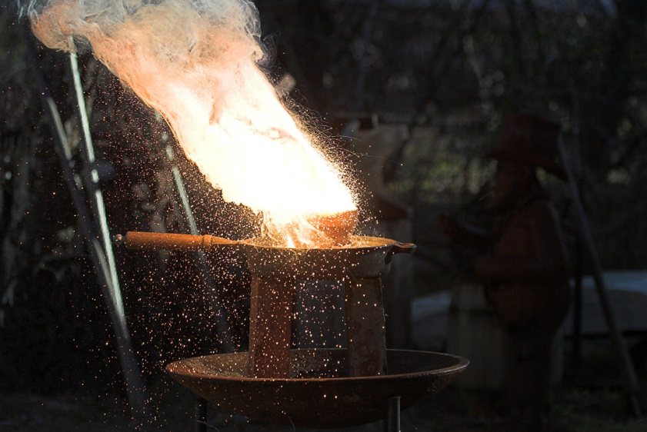
Aluminotermie
Hliník se využívá v tzv. aluminotermickém (termitovém) procesu, který má široké použití při výrobě kovů:
směs příslušného oxidu a práškového hliníku se zapálí, za vysoké teploty proběhne redukce oxidu hliníkem, např.:
3 Mn₃O₄ + 8 Al → 4 Al₂O₃ + 9 Mn
Cr₂O₃ + 2 Al → Al₂O₃ + 2 Cr
Nejznámějším příkladem je termit, což je směs práškového hliníku a oxidu železitého v poměru 1:3.
2 Al + Fe₂O₃ → 2 Fe + Al₂O₃
8 Al + 3 Fe₃O₄ → 9 Fe + 4 Al₂O₃
Je využívána pro svařování kolejnic.

Slide 22
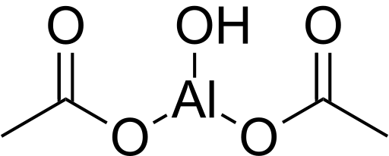
Organokovové sloučeniny hliníku
Organohlinitý hydrid (C₄H₉)₂AlH je hydrogenační a redukční činidlo v řadě organických syntéz.
Triethylaluminium (C₂H₅)₃Al používané jako katalyzátor polymerace alkenů (Zieglerův-Nattův katalyzátor).
Triethylalkoholát hlinitý (C₂H₅O)₃Al je katalyzátorem při přípravě esterů karboxylových kyselin z aldehydů (Tiščenkova reakce).
Dioctan hlinitý HOAl(C₂H₃O₂)₂ se připravuje reakcí hlinitanu sodného (NaAlO₂) s kyselinou octovou. Používá v lékařství (Burowův roztok) na obklady otoků - působí chladivě a pomáhá otoky vstřebávat.

Slide 23
Gallium
= bílý lesklý kov; velmi nízký bod tání 29,78 ⁰C; chemicky podobný Al; ve sloučeninách vystupuje gallium nejčastěji jako trojmocné, vlastnosti gallitých sloučenin se podobají vlastnostem sloučenin hlinitých (např. oxid gallitý je stejně jako oxid hlinitý amfoterní). Sloučeniny gallia v dalších oxidačních stavech nejsou příliš rozšířené, je znám např. nestabilní oxid gallný Ga₂O, který se chová jako extrémně silné redukční činidlo. Oxid gallný nelze získat přímou reakcí z prvků, připravuje se reakcí oxidu gallitého s galliem při teplotě 500°C:
Ga₂O₃ + 4Ga → 3Ga₂O
Zajímavostí jsou sloučeniny gallnaté, které se sice elektrochemicky jeví jako dvoumocné, ale ve skutečnosti se pravděpodobně jedná o směs Ga⁺ a Ga³⁺.
Velká objemová roztažnost během fázového přechodu: při tuhnutí gallium zvětšuje svůj objem o více než 3% a nesmí se proto, z bezpečnostních důvodů, uchovávat ve skleněných ani kovových nádobách.
Na vzduchu je gallium stálé, má amfoterní vlastnosti, za tepla se dobře rozpouští v běžných minerálních kyselinách za vzniku gallité soli
2Ga + 6HCl → 2GaCl₃ + 3H₂
Ga + 6HNO₃ → Ga(NO₃)₃ + 3NO₂ + 3H₂O

Slide 24
Reaguje s hydroxidy alkalických kovů za vzniku tetrahydroxogallitanů nebo diaquatetrahydroxogallitanů:
2Ga + 2NaOH + 6H₂O → 2Na[Ga(OH)₄] + 3H₂
2Ga + 2KOH + 10H₂O → 2K[Ga(OH)₄(H₂O)₂] + 3H₂
Gallium ochotně reaguje s vodným roztokem amoniaku nebo uhličitanů alkalických kovů:
2Ga + 2(NH₃·H₂O) + 6H₂O → 2NH₄[Ga(OH)₄] + 3H₂
2Ga + 2Na₂CO₃ + 8H₂O → 2Na[Ga(OH)₄] + 3H₂ + 2NaHCO₃
S horkou vodou reaguje za vzniku hydroxidu gallitého a vývoje vodíku:
2Ga + 6H₂O → 2Ga(OH)₃ + 3H₂
Již za běžných teplot gallium prudce reaguje s fluorem, chlorem a bromem za vzniku fluoridu galllitého GaF₃, chloridu gallitého GaCl₃ a bromidu gallitého GaBr₃, pouze s jodem se na jodid gallitý GaI₃ slučuje až po zahřátí.
Se sírou reaguje až za teploty 1200°C za vzniku sulfidu gallitého Ga₂S₃.
S dusíkem přímo nereaguje, nitrid gallitý GaN lze získat reakcí s amoniakem při teplotách přes 1200°C:
2Ga + 2NH₃ → 2GaN + 3H₂
S vodíkem tvoří těkavý hydrid gallan GaH₃, který je stabilní pouze při teplotách pod -30°C a velmi nestabilní digallan Ga₂H₆, naopak vysokopolymerní hydrid [GaH₃]_{x} je stabilní.

Slide 25
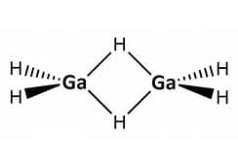
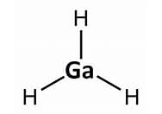
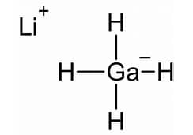
Velmi nestabilní jsou i hydridogallitany těžkých kovů, zejména hydridogallitan stříbrný AgGaH₄ nebo thallitý Tl(GaH₄)₃, naopak hydridogallitany alkalických kovů jsou stálé.
Gallium společně s indiem patří mezi jediné dva kovy, které netvoří karbidy.
V přírodě se gallium vyskytuje velmi vzácně, téměř vždy doprovází hliník, bývá izomorfní příměsí zinku ve sfaleritu a ve stopových množstvích je obsaženo v uhlí.
Výroba galia
se v minulosti nejčastěji prováděla kyselým loužením odpadních produktů po sulfidickém pražení rud zinku, dnes se gallium ve formě gallitanu sodného NaGaO₂ získává extrakcí eterem z odpadních produktů při výrobě hliníku.
Kovové gallium se z roztoku galitanu sodného získává elektrolýzou v alkalickém prostředí, katodou je kapalné gallium, anoda je grafitová. Na velmi vysokou čistotu se gallium čistí zonální rafinací, podobným způsobem jako křemík.

Slide 26
Gallium se používá k pokovování vysoce kvalitních zrcadel, k výrobě polovodičů, ferritů a speciálních slitin s velmi nízkou teplotou tání.
Slitina gallia s indiem taje již při 16°C.
Slitina galistan (Ga, In, Sn) má teplotu tání -20°C a používá se jako náhrada rtuti v teploměrech.
Slitina gallia s cínem a bismutem se používá na zubní plomby.
Intermetalické sloučeniny gallia s plutoniem PuGa, Pu₃Ga a Pu₆Ga se používají k legování plutonia. Přídavek gallia zlepšuje jeho mechanické vlastnosti, zejména tvářitelnost a obrobitelnost, nutnou k výrobě jaderných zbraní.
Radioaktivní izotopy gallia ⁶⁷Ga a ⁶⁸Ga se využívají v medicíně jako radiofarmaka.
Tenkovrstvý fotovoltaický článek CIGS (Copper Indium Gallium DiSelenide): mezi hlavní výhody článku CIGS patří zejména jeho citlivost na červenou složku světla. CIGS dokonaleji využívá energii difuzního světla, které převládá při zatažené obloze nebo mlze. Tenkovrstvý fotoelektrický článek CIGS je účinnější při malém osvitu a v těchto podmínkách překonává účinnost klasických FV modulů z křemíku. Výhod článku CIGS využívají pokročilé trubicové fotovoltaické panely druhé generace.

Slide 27
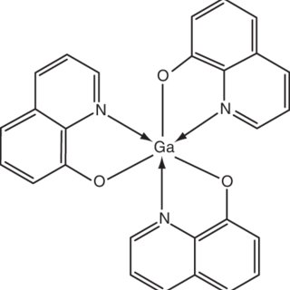
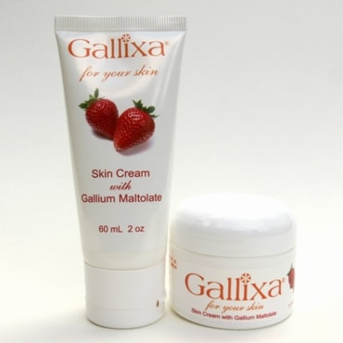
Organokovové sloučeniny gallia
Maltolát gallitý Ga(C₆H₅O₃)₃ je účinné chemoterapeutikum (protizánětlivé účinky). Kosmetický pleťový krém obsahující gallium maltolát se prodává pod názvem Gallixa.

Slide 28
Indium
stříbrobílý lesklý kov, měkký (lze krájet nožem), na vzduchu je poměrně stálé, jen velmi pomalu se pokrývá vrstvou žlutozeleného oxidu inditého In₂O₃.
Ve sloučeninách se vyskytuje nejčastěji v oxidačním stupni III, sloučeniny india v ox. stupních I a II jsou značně nestálé a rozkládají se za vzniku indité soli a elementárního india
- ochotně se slučuje s halogeny, s chlorem dokonce za vývoje plamene
- po zahřátí se přímo slučuje se sírou, selenem a tellurem.
- s uhlíkem se přímo neslučuje a netvoří karbidy, podobné chování má z kovů pouze gallium
Indium se snadno rozpouští ve zředěné kyselině sírové za vzniku síranu inditého a vývoje vodíku:
2In + 3H₂SO₄ → In₂(SO₄)₃ + 3H₂
Reakce india s kyselinou dusičnou probíhá bez vývoje vodíku:
In + 4HNO₃ → In(NO₃)₃ + NO + 2H₂O
V alkalickém prostředí vytváří trojmocné indium inditany [InO₂]⁻ a hydroxoinditany [In(OH)₄]⁻, v kyselém prostředí vytváří inditý kation In³⁺.

Slide 29
Indium se koncentruje se jako příměs v sulfidech těžkých kovů. Pro průmyslovou výrobu má praktický význam jeho výskyt ve formě pevných roztoků ve sfaleritu.
Výroba india se provádí z odpadních produktů po destilační rafinaci zinku (elektrolýzou chloridu inditého InCl₃), méně z odpadních produktů po rafinaci cínu a olova. Obvyklým způsobem získávání india je elektrolýza nebo loužení kyselinou sírovou. Z výluhu se indium získává srážením pomocí oxidu zinečnatého, sraženina je po promytí roztokem hydroxidu sodného opět rozpuštěna v kyselině sírové. Z roztoku je indium odděleno cementací hliníkem nebo zinkem jako indiová houba nebo vysráženo pomocí sulfanu:
In₂(SO₄)₃ + 2Al → 2In + Al₂(SO₄)₃
In₂(SO₄)₃ + 3Zn → 2In + 3ZnSO₄
Surové indium se po přetavení rafinuje elektrolyticky, elektrolytem je roztok chloridu inditého. Produktem je indium o čistotě až 99,97%.
Starší metoda výroby kovového india spočívala v redukci oxidu inditého plynným amoniakem při teplotě 250°C:
In₂O₃ + 2NH₃ → 2In + 3H₂O + N₂

Slide 30
Použití india
Indium se ve slitině s bismutem používá na zubní plomby.
Během 2. světové války se používalo k pokovování ložisek pro letecké motory.
Indiem se pokovují nejkvalitnější zrcadla pro náročné použití.
Slitiny india s olovem nebo zlatem dobře smáčejí sklo a zachovávají si mechanické vlastnosti i za velmi nízkých teplot, slouží k výrobě těsnění skleněných průzorů pro vysoké vakuum a nízké teploty (urychlovače částic, kosmické lodě).
V současnosti se indium ve formě fosfidu InP a pevného roztoku směsného oxidu In₂O₃·SnO₂ (ITO - Indium Tin Oxide) stále více využívá k výrobě tenkovrstvých fotoelektrických článků CIGS pro trubicové fotovoltaické panely, LED diody, LCD displeje, dotykové obrazovky a dalších polovodičové součástky.
Radioaktivní izotop ¹¹⁵In se používá jako součást detektoru neutrin.

Slide 31
Thallium
je stříbřitě bílý, lesklý a velmi měkký kov. Patří mezi supravodiče I. typu. Na vzduchu se povrch kovu samovolně pokrývá tmavě šedou vrstvou oxidu thallného Tl₂O a oxidu thallitéhoTl₂O₃, ze kterých působením vzdušné vlhkosti postupně vzniká žlutý hydroxid thallný TlOH.
Ve sloučeninách vystupuje thallium převážně v oxidačním stupni I, chemické vlastnosti thalných sloučenin se nejvíce podobají vlastnostem a chování sloučenin alkalických kovů. Sloučeniny trojmocného thallia se snadno redukují, jsou nestálé, používají se jako silná oxidační činidla.
- s halogeny ochotně reaguje již za normální teploty,
- s křemíkem, fosforem, sírou, selenem a tellurem se slučuje až po zahřátí.
- s uhlíkem se slučuje na karbid TlC až při teplotě okolo 2400°C.
Kompaktní kovové thallium se dobře rozpouští ve zředěné i koncentrované kyselině dusičné, méně ochotně ve zředěné i koncentrované kyselině sírové:
3Tl + 4HNO₃ → 3TlNO₃ + NO + 2H₂O
Tl + 6HNO₃ → Tl(NO₃)₃ + 3NO₂ + 3H₂O
2Tl + H₂SO₄ → Tl₂SO₄ + H₂
2Tl + 6H₂SO₄ → Tl₂(SO₄)₃ + 3SO₂ + 6H₂O

Slide 32
Kovové thallium reaguje s koncentrovanou kyselinou chlorovodíkovou sycenou chlorem za vzniku kyseliny tetrachlorothallité:
2Tl + 2HCl + 3Cl₂ → 2H[TlCl₄]
Práškové thallium reaguje i s hydroxidy, jeho reakce s koncentrovanou kyselinou dusičnou probíhá odlišně od kovového thallia:
Tl + 2NaOH + H₂O → Na₂TlO₃ + 2H₂
Tl + 4HNO₃ → TlO(OH)₂ + 4NO₂ + H₂O
Za laboratorní teploty reaguje s koncentrovaným roztokem peroxidu vodíku, při teplotě přes 800°C reaguje s vodní párou:
2Tl + 3H₂O₂ → Tl₂O₃ + 3H₂O
Tl + 2H₂O → TlO₂ + 2H₂
Oxid thallný reaguje s vodou na silně zásaditý hydroxid (podobnost s alk. kovy)
Tl₂O + H₂O → 2 TlOH
zahříváním Tl₂O₃ vzniká Tl₂O
Velice zvolna se Tl rozpouští v ethanolu. Thallium tvoří četné, většinou dobře rozpustné a toxické sloučeniny. Sloučeniny jednomocného thallia zbarvují plamen intenzivní zelenou barvou.
Přídavek 8,5% thallia ke rtuti snižuje její teplotu tání až na -60°C (teploměry pro měření nízkých teplot).

Slide 33
Výroba thallia
Surovinou pro výrobu thalia jsou odpadní prachy z výroby olova a zinku. Odpadní prach se nejprve louží kyselinou sírovou, získaný výluh se neutralizuje oxidem zinečnatým a ochladí se, tím dojde k vyloučení chloridu TlCl·CdCl₂. Podvojný chlorid se promývá horkou vodou. Chlorid kademnatý se přitom rozpustí a zbývající sraženina chloridu thallného se s přídavkem sody a kyanidu sodného taví na surový kov.
Surové thallium se rafinuje rozpouštěním v kyselině sírové a cementuje zinkem. Výsledným produktem je čisté houbovité thallium, které se podle potřeby briketuje a přetavuje na kovové thallium. V současnosti se se při izolaci thallia stále častěji používají organická extrakční činidla a měniče iontů.
Použití thallia
V technické praxi se používají speciální slitiny thallia, např. slitiny odolávající silným minerálním kyselinám. Thallium se používá k výrobě polovodičů a supravodičů.
Radionuklid ²⁰¹Tl se připravuje v cyklotronu a využívá se v medicíně např. k zátěžové scintigrafii při vyšetření ischemie myokardu.

Slide 34
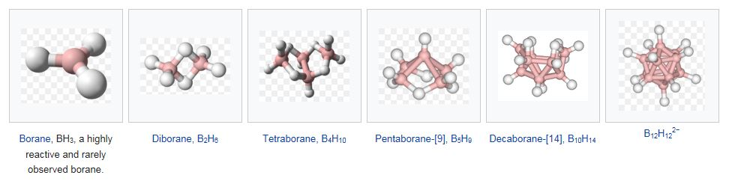
Hydridy
Hydridy boru (borany)
- borany typu B_{n}H_{n+4} nebo B_{n}H_{n+6} (B₂H₆, B₄H₁₀, B₅H₉, B₆H₁₀, B₁₀H₁₄) jsou těkavé, samozápalné a snadno hydrolyzují (podobně jako hydridy Si)
- diboran B₂H₆ je plyn, borany se středně velkými molekulami jsou kapaliny, těžší jsou tuhé látky
- borany jsou sloučeniny elektronově deficitní - tzn. atomy boru a vodíku v jejich molekulách mají méně valenčních elektronů (bor 3 a vodík 1) než valenčních at. orbitalů (bor 4 a vodík 1)
- v boranech- B tvoří též komplexní hydridy typu [BH₄]⁻, široce používaná reduk. činidla

Slide 35
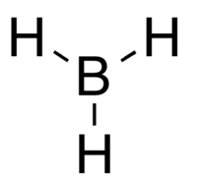
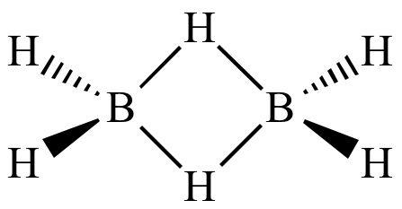
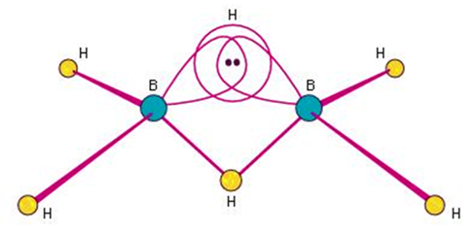
Třístředová dvouelektronová vazba
sp²
sp³
2
Diboran B₂H₆ se používá při výrobě polovodičů jako dopant typu p.
Hydridoboritan lithný LiBH₄ je důležitým redukčním činidlem v organické chemii

Slide 36
Boridy
jsou sloučeniny boru s kovy. Existuje široká škála boridů s různou stechiometrií a krystalickou strukturou. Jsou to mimořádně elektricky i tepelně vodivé, tvrdé, žáruvzdorné, chemicky netečné a netěkavé materiály s vysokými teplotami tání.
Příkladem mohou být mimořádně vodivé diboridy Zr, Hf, Nb a Ta, které tají vesměs až nad 3 000 °C. TiB₂ má tepelnou a elektrickou vodivost 5x vyšší než kovový Ti, borid zirkonia ZrB₂ dokonce 10x vyšší. Borid hořečnatý Mg₃B₂ patří mezi velmi perspektivní materiály z hlediska vývoje supravodičů. Má vysokou hodnotu kritické teploty. Boridy fosforu a arsenu jsou slibné vysokoteplotní polovodiče.
Boridy TiB₂, ZrB₂ a CrB₂ našly uplatnění jako materiál na lopatky turbín, vnitřní povrchy spalovacích komor a raketových trysek. Schopnosti odolávat roztaveným kovům se využívá při výrobě vysokoteplotních reakčních nádob. Nacházejí se i v jaderných elektrárnách jako neutronové štíty a kontrolní tyče v reaktorech.

Slide 37
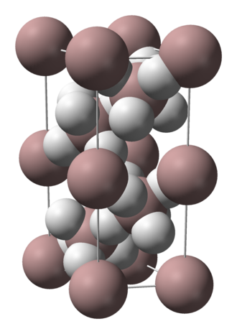
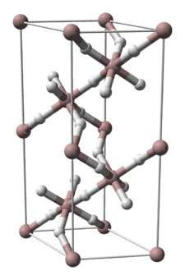
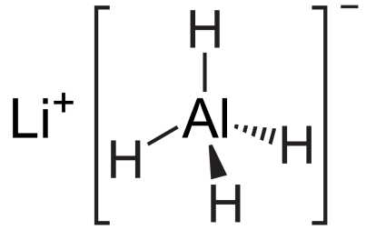
Hydridy ostatních trielů
Hydrid hlinitý (alan) (AlH₃)_{n} bezbarvá pyrophorická pevná látka, redukční činidlo v organické syntéze.
Hydrid gallinitý (gallan) (GaH₃)_{n}
Hydrid inditý (indan) (InH₃)_{n}
Reakce s hydridem lithným v etheru dává tetahydridohlinitan lithný:
AlH₃ + LiH → LiAlH₄
Obdobně existují komplexní hydridy LiGaH₄ a LilnH₄
Hydid thallitý (thallan) TlH₃ – dosud nebyl izolován a charakterizován.

Slide 38
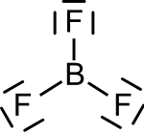
Halogenidy
Halogenidy boru
- fluorid je plyn, chlorid a bromid jsou kapaliny, jodid je tuhá látka
- od fluoridu k jodidu vzrůstá rychlost hydrolýzy (jodid se hydrolyzuje explozivně)
BX₃ + 3H₂O → H₃BO₃ + 3HX
BX₃ – jsou Lewisovy kyseliny, ochotně tvoří komplexní anionty, slučují se snadno s donory el. párů (vodou, alkoholy, ethery, amoniakem apod.) za vzniku adičních sloučenin (sp² → sp³), např:
BX₃ + NH₃ → BX₃ . NH₃
BF₃ - bezbarvý plyn, nejsilnější Lewisova kyselina, s F⁻ tvoří pevné tetraedrické BF₄⁻ anionty, soli velmi silné kys. tetrafluoroborité HBF₄
- kyselina vzniká hydrolýzou BF₃:
4 BF₃ + 6 H₂O = 3 H₃O⁺ + 3 BF₄⁻ + B(OH)₃
K[BF₄] ve vodě velmi málo rozpustný, slouží
ke stanovení draslíku.

Slide 39
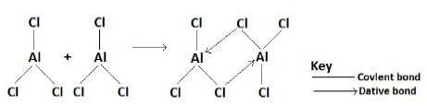
Chlorid boritý BCl₃ a dichlorid boritý B₂Cl₄ nacházejí využití v organických syntézách.
Halogenidy Al, Ga, In a Tl
tvoří i při teplotách blízkých bodu varu dimerní molekuly M₂X₆, s tvarem tetraedrů spojených hranou (snaha po doplnění elektronových oktetů, změna
sp² → sp³)
vodou se hydrolyzují (analogie k B), hydrolýzu lze potlačit okyselením
v roztocích s nadbytkem halogenidů vytvářejí komplexní anionty, např. AlF₃ tvoří s fluoridy alk. kovů fluorohlinitany AlF₄⁻, AlF₅²⁻ a AlF₆³⁻
pouze Tl tvoří stálé halogenidy typu Tl^{I}X
- fluoridy jsou nejméně těkavé a nejméně rozpustné, kromě TlF - dobře rozpustný.

Slide 40
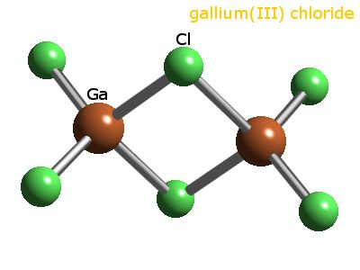
Kryolit Na₃[AlF₆] – minerál, používaný při výrobě hliníku z bauxitu, glazur a optických skel.
Chlorid gallitý GaCl₃ se používá jako katalyzátor
řady organických reakcí.
Fluorid inditý InF₃ se používá k výrobě neoxidových skel a katalyzuje některé organické reakce. Chlorid inditý InCl₃ jako silná Lewisova kyselina nalézá využití v organické chemii. Jodid indný InI slouží jako luminofor v halogenidových výbojkách.
Bromid thallný TlBr se používá k výrobě fotografických materiálů citlivých k infračervenému světlu. Jodid thallný TlI slouží jako luminofor v halogenidových výbojkách.
Chlorohydrát hliníku = skupina solí obecného vzorce Al_{n}Cl_{(3n-m)}(OH)_{m}. Je aktivní složkou komerčních antiperspirantů. Nejčastěji se v deodorantech a antiperspirantech používá Al₂Cl(OH)₅. Jako koagulant při úpravě vod odstraňuje organickou složku a koloidní částice.

Slide 41

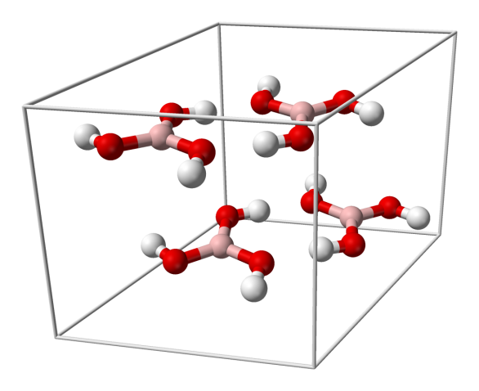
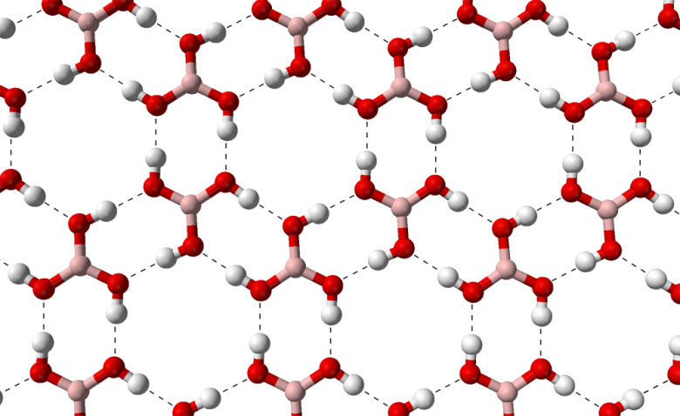
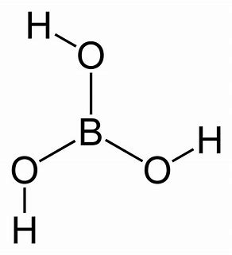
Oxosloučeniny
Oxosloučeniny boru
Oxid boritý B₂O₃
- bezbarvá, oxidoredukčně stálá, hygroskopická látka, vzniká hořením boru v kyslíku:
4B + 3O₂ → 2B₂O₃
- ten je kyselinotvorným anhydridem H₃BO₃ :
B₂O₃ + 3H₂O → 2 H₃BO₃
Kyselina boritá H₃BO₃ (orthoboritá, trihydrogenboritá, trioxoboritá)
- krystalická bílá látka, ve vodě málo rozpustná.

Slide 42
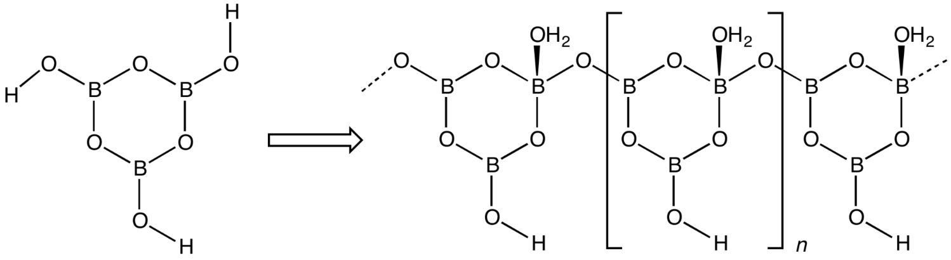
Zahřátím nad 100 °C se kyselina trihydrogenboritá dehydratuje na kyselinu hydrogenboritou (metaboritou) (HBO₂)_{n}
3 B(OH)₃ → (BOH)₃O₃ + 3 H₂O
známou ve třech krystalových modifikacích (orthorhombické, monoklinické a kubické) lišících se svými stavebními jednotkami, hustotou i koordinačními čísly atomů boru (3, 3 i 4, 4).
orthorhombická monoklinická
(BOH)₃O₃ → B₃O₄(OH)(H₂O)
Obě kyseliny borité jsou velmi slabé jednosytné, Lewisovy kyseliny:
B(OH)₃ + H₂O → [B(OH)₄]⁻ + H₃O⁺
Dalším zahříváním přechází kyselina metaboritá na oxid boritý.

Slide 43
- zředěné vodné roztoky kyseliny borité (obvykle 2 až 3% roztok) se používají v očním lékařství pod označením borová voda nebo umělé slzy.
kyselina boritá slouží jako konzervant E 284 ke konzervaci kaviáru
kyselina boritá i její soli odpuzují nepříjemný hmyz jako mravence, šváby apod. a slouží proto jako součást insekticidů.
- kyselina boritá se dávkuje do chladiva primárního okruhu tlakovodních jaderných reaktorů (bor velmi dobře absorbuje neutrony), kde slouží k řízení výkonu jaderného reaktoru. Promícháváním chladiva v reaktoru se koncentrace kyseliny borité vyrovnává v celém objemu a tedy i v celém objemu stejnou měrou reguluje štěpnou řetězovou reakci. Proto se regulace H₃BO₃ používá během normálního provozu k regulaci výkonu reaktoru.
H₃BO₃ se přírodě vyskytuje jako minerál sassolit.
Vytváří soli – boritany, ve kterých vystupuje vždy pouze jako jednosytná kyselina. Trioxoboritany (orthoboritany) lze připravit pouze tavením.

Slide 44
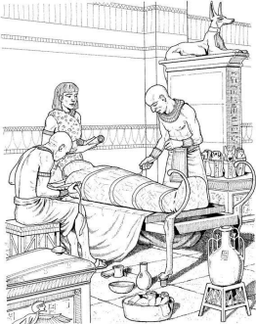
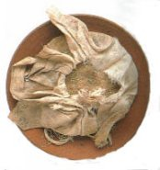
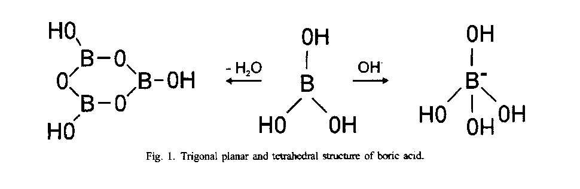
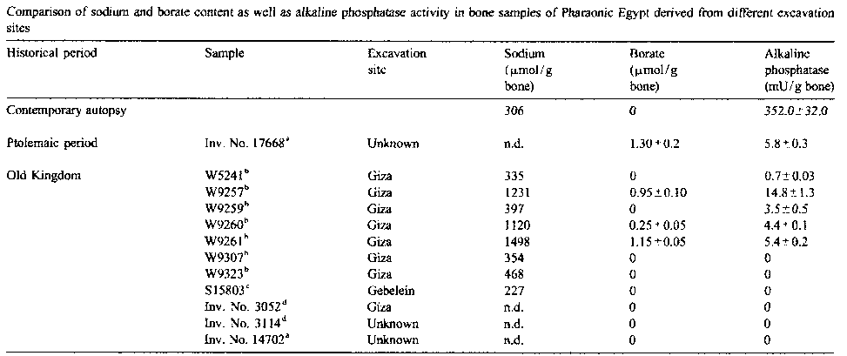
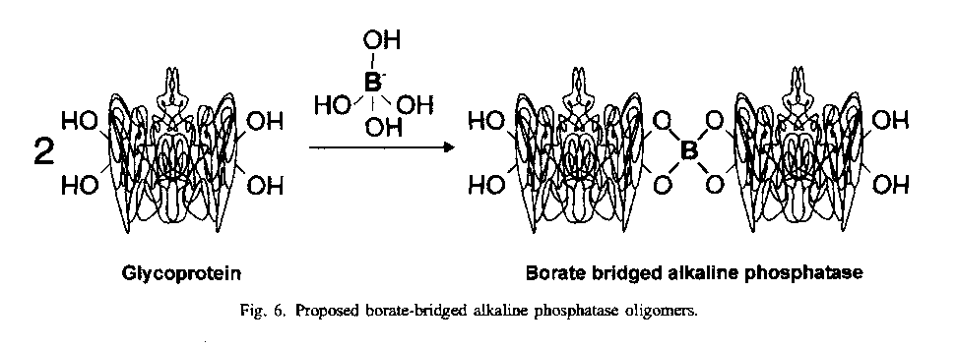
V rostlinách je bor biogenním prvkem. Je přijímán z vody v půdě ve formě elektroneutrální kyseliny borité (H₃BO₃). Bor se váže na cis-hydroxylové (diolové) skupiny pektinu rhamnogalakturonanu II, což je polysacharid důležitý pro stavbu buněčné stěny rostlin. Pravděpodobně ovlivňuje vlastnosti buněčné stěny a především její pružnost a s tím související schopnost růst.
Kyselina boritá obsažená v natronu užívaném v Egyptě v období Staré říše při balzamování nebožtíků podobně reagovala s proteiny v tělech.

Slide 45
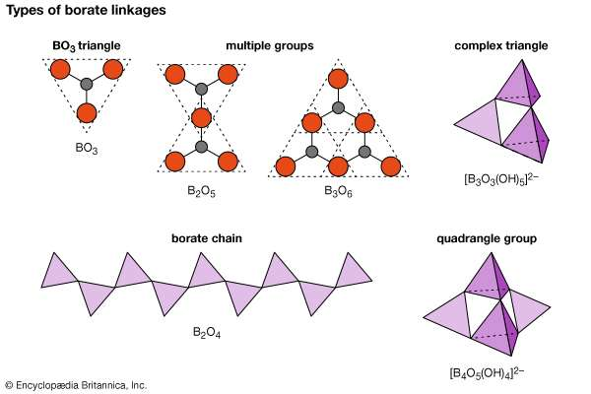
Základními stavebními jednotkami boritanů jsou trigonálně planární skupiny BO₃ a tetraedrické jednotky BO₄, které se prostřednictvím kyslíkových atomů spojují v polymerní řetězce nebo cykly - struktura a zákonitosti jejich výstavby jsou podobné jako u křemičitanů (viz diagonální podobnost v periodické tabulce). Základními stavebními jednotkami boritanů jsou trigonálně planární skupiny BO₃ a tetraedrické jednotky BO₄, které se prostřednictvím kyslíkových atomů spojují v polymerní řetězce nebo cykly.

Slide 46
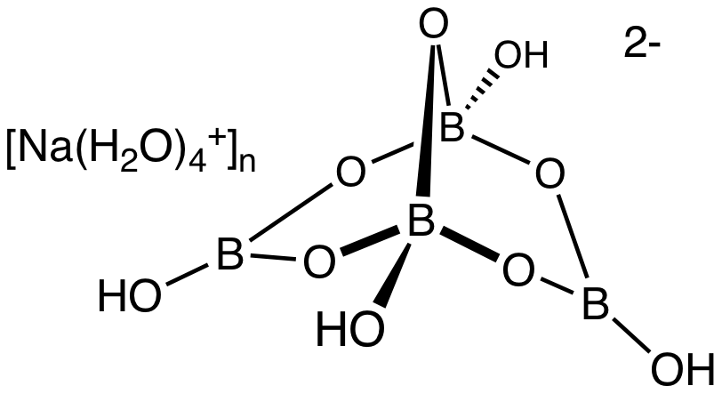
Soli kyseliny borité s alkalickými kovy nacházejí uplatnění při impregnaci dřeva proti plísním, houbám a hnilobám. Ošetření dřeva kyselinou boritou zároveň snižuje jeho hořlavost a tím možnost vzniku požáru v budovách.
Borax
- tetraboritan disodný, dříve uváděný vzorec Na₂B₄O₇ . 10 H₂O, podle struktury oktahydrát tetrahydroxo-pentaoxotetraboritanu disodného
Na₂B₄O₅(OH)₄ .8 H₂O
- v přírodě vzácný (minerál borax)
Bezvodý borax se velmi často uplatňuje v metalurgii, kde jeho tavenina překrývá roztavený kov a funguje jako ochranný prvek proti oxidaci zpracovávané slitiny, dále se využívá při pájení kovů a slitin (mosazi, Cu, bronzu) plamenem, při výrobě smaltovaného nádobí (jako ochranný prvek proti oxidaci zpracovávané slitiny) a speciálních optických skel.

Slide 47
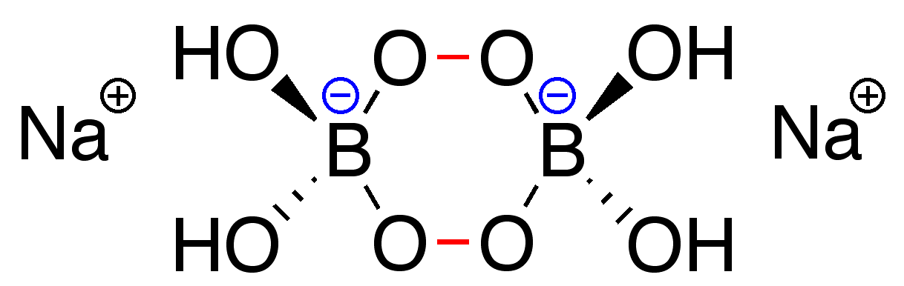
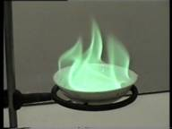

V analytické chemii je směs boraxu s uhličitanem sodným univerzálním tavidlem, používaným pro rozklady geologických a dalších obtížně rozpustných vzorků.
Boraxová perlička - tavenina boraxu se zkoumanou látkou v očku Pt - drátku, charakteristické zabarvení perličky podle kovu; např.: Cu - zelenomodré; Co - modré; Mn - fialové apod.
Peroxotrihydrát tetraboritanu sodného, NaBO₂·H₂O₂·3H₂O, se využívá jako oxidační činidlo s bělícími účinky v textilním průmyslu, ve vodném roztoku uvolňuje peroxid vodíku H₂O₂
Těkavý trimethylester kyseliny orthoborité B(OCH₃)₃ se tvoří se tvoří působením methanolu v přítomnosti koncentrované kyseliny sírové na kyselinu orthoboritou jeho hoření provázené zeleným zbarvením plamene se využívá k důkazu boru.

Slide 48


Hliník
Hydroxid hlinitý (Al(OH)₃) je nejstabilnější sloučeninou hliníku za standardních podmínek. Hydroxid hlinitý je amfoterní. V silně kyselém prostředí tvoří kationty Al(OH)₂⁺, v zásaditém prostředí vzniká tetrahydroxohlinitanový aniont [Al(OH)₄]⁻. Toto jsou dva nejčastější ionty ve zředěném roztoku. V koncentrovanějších roztocích vznikají polymerní ionty.
Získá se srážením hlinitých solí amoniakem:
Al₂Cl₆ + 6NH₄OH → 2Al(OH)₃ + 6NH₄Cl
Al(OH)₃ stáním či teplotou přechází v AlO(OH):
Al(OH)₃ → AlO(OH) + H₂O
a tepelnou dehydratací dále až na Al₂O₃

Slide 49



Hydroxid hlinitý se používá jako adjuvans ve vakcínách a jako antacidum a také jako stabilizátor glazur, zejména pro výpal v pecích na dřevo.
Ve vodárenství se využívá k čiření vody (jedna z operací při výrobě pitné vody).

Slide 50
Oxid hlinitý Al₂O₃
bílá prášková látka, ve vodě je nerozpustná, ale bobtná za vzniku hydroxidu hlinitého. Oxid hlinitý má amfoterní povahu, působením kyselin se rozpouští za vzniku solí hlinitých a působením zásad tvoří hlinitany. Má vysokou teplotu tání a varu a velmi vysokou tvrdost.
Krystaluje v několika modifikacích bezvodých a několika modifikacích hydratovaných, např. šesterečná (korundová), tvrdá, velmi odolná vůči hydrataci a působení kyselin a krychlová, snadno přijímá H₂O a rozpouští se v kyselinách.
Má vysokou adsorpční schopnost, té se využívá např. v chromatografii (Alumina).
Korund je nejčastěji přirozeně se vyskytující krystalická forma oxidu hlinitého. Mnohem méně běžné rubíny a safíry jsou drahokamy (vděčí za své charakteristické barvy stopám iontů barevných kovů ve své struktuře).
V přírodě se dále vyskytují také hydratované podoby oxidu hlinitého: v podobě monohydrátu Al₂O₃• H₂O (nerosty boehmit a diaspor, které se od sebe liší krystalovou modifikací) a trihydrátu Al₂O₃•3 H₂O (gibbsit).

Slide 51
Jelikož je oxid hlinitý chemicky inertní, relativně netoxický a bílý, tak se využívá využívá jako plnivo do plastických hmot, porcelánu, zubních cementů, barev a do opalovacích krémů.
Jako katalyzátor se využívá v široké škále reakcí ve všemožných odvětví průmyslu. Například se využívá v Clausově procesu výroby síry ze sirovodíku. Dále se používá v organické syntéze k dehydrataci alkoholů na alkeny a na některé Ziegler-Nattovy polymerizace.
Velmi často se využívá jako abrazivum - v Mohsově stupnici má oxid hlinitý tvrdost 9 z 10, patří tedy k nejtvrdším materiálům: smirkový papír, v přípravcích na opravu poškrábaných CD/DVD disků, v zubních pastách. V různých aplikacích nahrazuje o hodně dražší diamantyA jako ochranný prvek se používá v leštidlech na parkety, kterým má tak zaručit větší odolnost.
Lze ho využít ve filtrech na odstraňování vzdušné vlhkosti ze vzduchu. Oxid hlinitý má vynikající sorpční vlastnosti a v chemických laboratořích se využívá pro chromatografii. Ve zdravotnictví se využívá jako materiál pro výrobu umělých kyčelních kloubů.
Při výrobě cementu je sledovanou veličinou poměr obsahu Al₂O₃ k obsahu Fe₂O₃, který se nazývá aluminátový modul cementu. Ten podstatným způsobem ovlivňuje vlastnosti cementu, zejména množství hydratačního tepla, vznikajícího během procesu tvrdnutí betonu.

Slide 52


Aluminosilikáty
= podvojné hlinitokřemičitany, hlavní složka kaolínu, jílovitých minerálů a živců (hlínu tvoří znečistěné produkty větrání živců).
Andalusit, kyanit, a sillimanit jsou aluminosilikátové minerály o složení Al₂SiO₅ resp. (Al₂O₃.SiO₂). Jsou použíány jako indexové minerály v metamorfovaných horninách.
Al₂Si₂O₅(OH)₄, (Al₂O₃·2SiO₂·2H₂O) - minerál kaolinit. Jemný bílý prášek, používá se jako plnivo do plastů a papíru a jako pigment.
Zeolity jsou krystalické hydratované alumosilikáty alkalických kovů a kovů alkalických zemin. Jejich prostorové uspořádání atomů vytváří kanálky a dutiny konstantních rozměrů. V těchto kanálcích se mohou zachytávat látky tuhého, kapalného a plynného skupenství.

Slide 53
Zeolity můžeme rozdělit do dvou skupin:
zeolity vytvořené uměle
přírodní zeolity
Díky efektivní výrobě průmyslových zeolitů, mají oproti těm přírodním téměř nulový výskyt nečistot v mřížkách.
Použití
- Zeolity bývají jednou ze základních složek bezfosfátových pracích prášků.
- Použití zeolitu jako sorbentu, molekulárního síta a katalyzátoru (umožňuje dehydrataci, výměnu iontů a absorpci molekul různé velikosti, aniž by došlo k jejich narušení).
- Zeolity se používají jako solární termokolektory a v adsorpčních chladicích zařízeních. Zde se využívá jejich vysokého zahřívání při adsorpci a schopnost hydratace a dehydratace při zachování strukturální stability. Tato hygroskopická vlastnost spojená s inherentní exotermní reakcí (způsobující zahřátí) při přechodu z dehydratované do hydratované formy předurčuje přírodní zeolity k využití odpadového tepla a tepelné sluneční energie.
- Zeolit se používá jako filtrační medium pro čištění zahradních jezírek, rybníků a akvárií. Pórovitá struktura zeolitu poskytuje optimální povrch pro kolonizaci biologicky užitečných nitrifikačních bakterií.

Slide 54

Přípravky pro zastavení krvácení: při kontaktu s krví v ráně a jejím okolí vychytávají z krve molekuly vody, zatímco větší struktury zůstanou v ráně a tím podpoří přirozené stavění krvácení.
V kyslíkových koncentrátorech, kde jsou umělé zeolity schopné za určitého tlaku odfiltrovat dusík ze vzduchu, takže prošlá směs má výrazně vyšší podíl kyslíku. Filtr je ovšem následně nutné regenerovat
Topaz = křemičitan hlinitý s obsahem fluoru, Al₂{SiO₄(F,OH)₂}, abrazivum (brusné prášky a pasty); ozdobný a drahý kámen
Smíšené oxidy spinelového typu M^{II}Al₂O₄
- vznikají společným tavením oxidů obou prvků
- vzdorují vodě a kyselinám
Spinel MgAl₂O₄ = červený drahý kámen. Velké spinely zdobí čelenku a lilie svatováclavské koruny Karla IV.

Slide 55



Síran hlinitý se jako potravinářské plnivo E 520 používá ke zpevňování konzervované zeleniny a masa a jako koagulační a flotační činidlo při čištění odpadních vod.
Kamenec draselno-hlinitý KAl(SO₄)₂ · 12H₂O (alum) vzniká zvětráváním žulových skal v teplém a vlhkém prostředí. Využívá se především jako antiperspirant, pro zastavení drobného krvácení a také k vyčiňování kůží a kožešin.
Bez kamence se červené krvinky navzájem odpuzují a srážení krve trvá déle. Neutralizace nábojů na povrchu červených krvinek působením kamence vede k jejich snadnější a rychlejší koagulaci.

Slide 56
Kyslíkaté sloučeniny ostatních trielů
Oxid inditý In₂O₃ se používá k přípravě antistatických vrstev a k výrobě polovodičů. Je žlutý a nerozpouští se v roztocích hydroxidů.
Oxid thallitý Tl₂O₃ je hnědá látka, rozpustná v kyselinách na soli thallité, snadno se redukují na stálejší soli thallné
Oxid thallný Tl₂O černá hygroskopická látka, vznikající tepel. rozkladem žlutého TlOH, v kyselinách se rozpouští na thallné soli. se používá k výrobě speciálních skel s vysokým indexem lomu.

Slide 57


Sirné sloučeniny
B₈S₁₆
Sulfid boritý B₂S₃ je polymerní materiál , složka “high-tech” skel a činidlo pro přípravu organosirných sloučenin.

Slide 58


Sloučeniny s dusíkem
Nitrid boritý BN je málo reaktivní, velmi stálá látka, isoelektronová s uhlíkem. Hexagonální modifikace má strukturu podobnou grafitu, jednotlivé vrstvy uloženy tak, že atomy boru se nacházejí pod atomy dusíku z vyšší vrstvy. Na rozdíl od grafitu je BN bezbarvý, poměrně nereaktivní a je to elektrický izolant. Zahříváním hexagonálního BN na teplotu 1 800 °C při tlaku 8 500 GPa v přítomnosti alkalických kovů získáme kubickou (krychlovou) modifikaci. Při nižší teplotě vzniká wurtzitová modifikace BN. Kubická forma BN (tzv. „borazon“) patří spolu s diamantem k nejtvrdším známým látkám. V současné době jsou k dispozici technologické procesy pro pokrytí kovových povrchů tímto nitridem a kovoobráběcí nástroje s tímto povlakem jsou výrazně tvrdší a dlouhodobě odolnější.

Slide 59





Borazol (borazin, cyklotriborazan) B₃H₆N₃ = bezbarvá kapalina aromatického zápachu. Fyzikálními vlastnostmi i strukturou je příbuzný izoelektronovému benzenu (anorganický benzen).
Borazan je bezbarvá pevná látka, strukturně analogická ethanu, slouží jako činidlo v organické syntéze.

Slide 60

Sloučeniny s uhlíkem
Velmi tvrdým materiálem je také karbid boru B₄C, používaný jako brusivo a leštič kovů. Dále ho lze najít v obložení brzd a spojek, je materiálem v neprůstřelných vestách a v ochranných štítech bojových letadel.
Karborany = sloučeniny boru, uhlíku a vodíku odvozené náhradou skupiny BH polyedrického boranu skupinou CH. Karborany mohou mít velmi složité prostorové struktury, oproti boranům jsou stálejší.
Gallium a indium jsou jediné 2 kovy, které netvoří karbidy.

Slide 61
Nejdůležitější sloučeniny gallia jsou arsenid galitý GaAs, nitrid galitý GaN, fosfid galitý GaP a antimonid galitý GaSb, které se používají k výrobě LED diod a mnoha dalších elektronických součástek. Arsenid inditý InAs a antimonid inditý InSb se používají k výrobě fotodiod.
Dusičnan galitý Ga(NO₃)₃ je hlavní součástí léků k léčbě cystické fibrózy.
Dusičnan inditý In(NO₃)₃ se používá v pyrotechnice - barví plamen intenzivně modře.
Fosforečnan gallitý GaPO₄ má piezoelektrické vlastnosti a slouží k výrobě snímačů tlaku.
Uhličitan thallný Tl₂CO₃ se používal jako fungicid,
Sulfid thallný Tl₂S se používal ke konstrukci fotonásobičů v přístrojích pro noční vidění,
Azid thallný TlN₃ se experimentálně používal v pyrotechnice.

Slide 62


Octan thallný CH₃COOTl se využívá v mikrobiologii jako selektivní živná půda.
Mravenčan thallný TlCOOH se používá k přípravě roztoků o velmi vysoké hustotě (až 4,3 g·cm⁻³) a pod názvem Clericiho roztok se využívá v mineralogii ke stanovení hustoty nerostů.
Síran thallný Tl₂SO₄ látka bez chuti a zápachu, byl používán jako rodenticid (nyní je zakázán).
Thallium i všechny jeho sloučeniny jsou prudce toxické, účinky se projevují se zpožděním → byly proto využívány k trávení hlodavců. Otrava thalliem se projevuje padáním vlasů a erozí nehtů.

